Slide 1
MHW1
Luisa
Santoro
25/03/21

Slide 2
Descrizione del progetto
"Market View" è un sito web che gestisce delle catene di negozi, indicando quale negozio appartiene a quale catena e illustrando i vari dipendenti e articoli al suo interno. Viene effettuato il login per modificare il database associato solo da utenti che ne hanno l'autorizzazione tramite opportune credenziali.

Slide 3
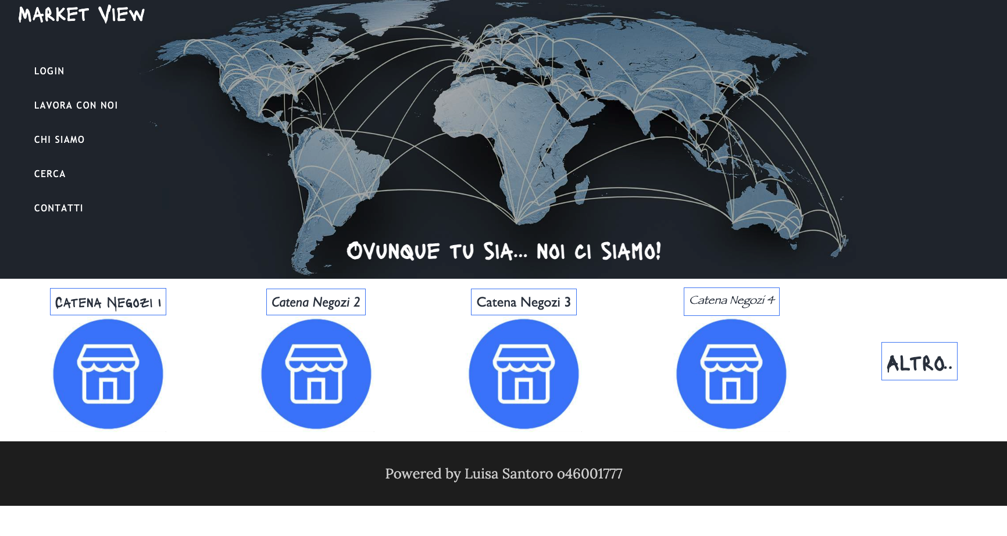
Layout complessivo HTML+CSS

Slide 4
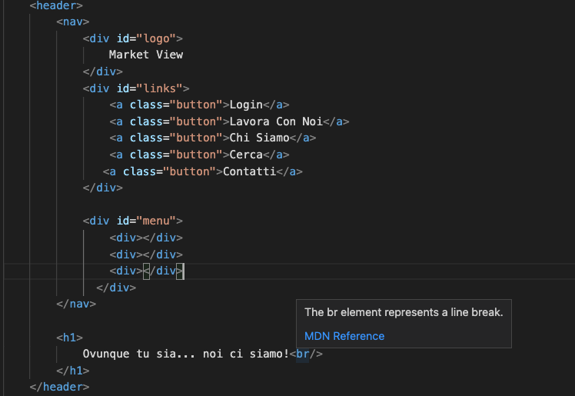
Header

Slide 5
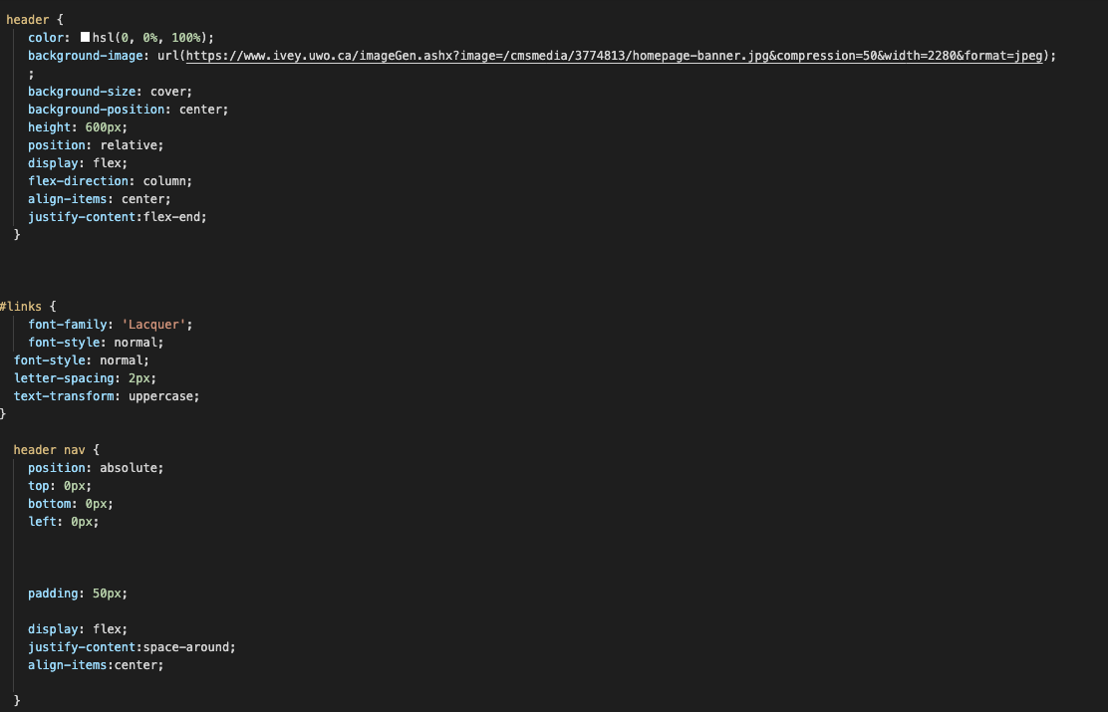
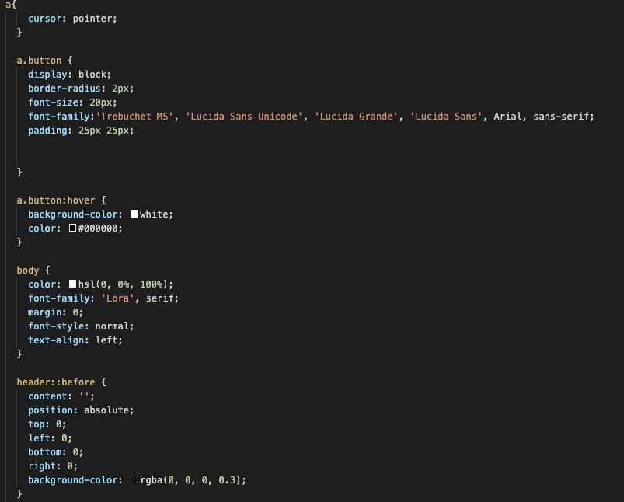
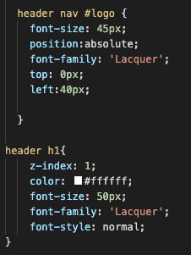
Header

Slide 6
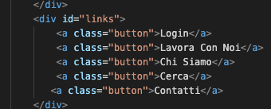
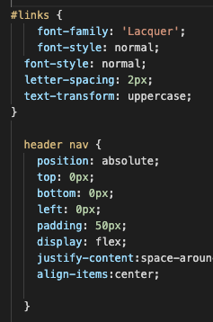
Menù navigazione

Slide 7
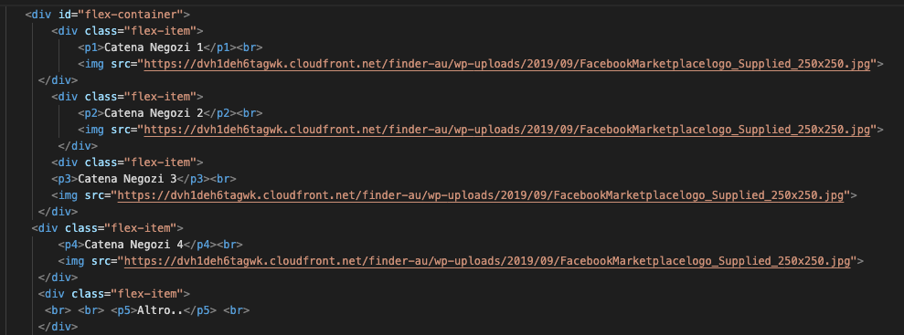
Sezione contenuti

Slide 8
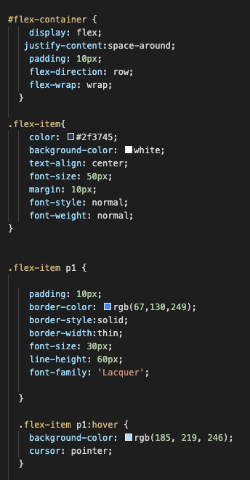
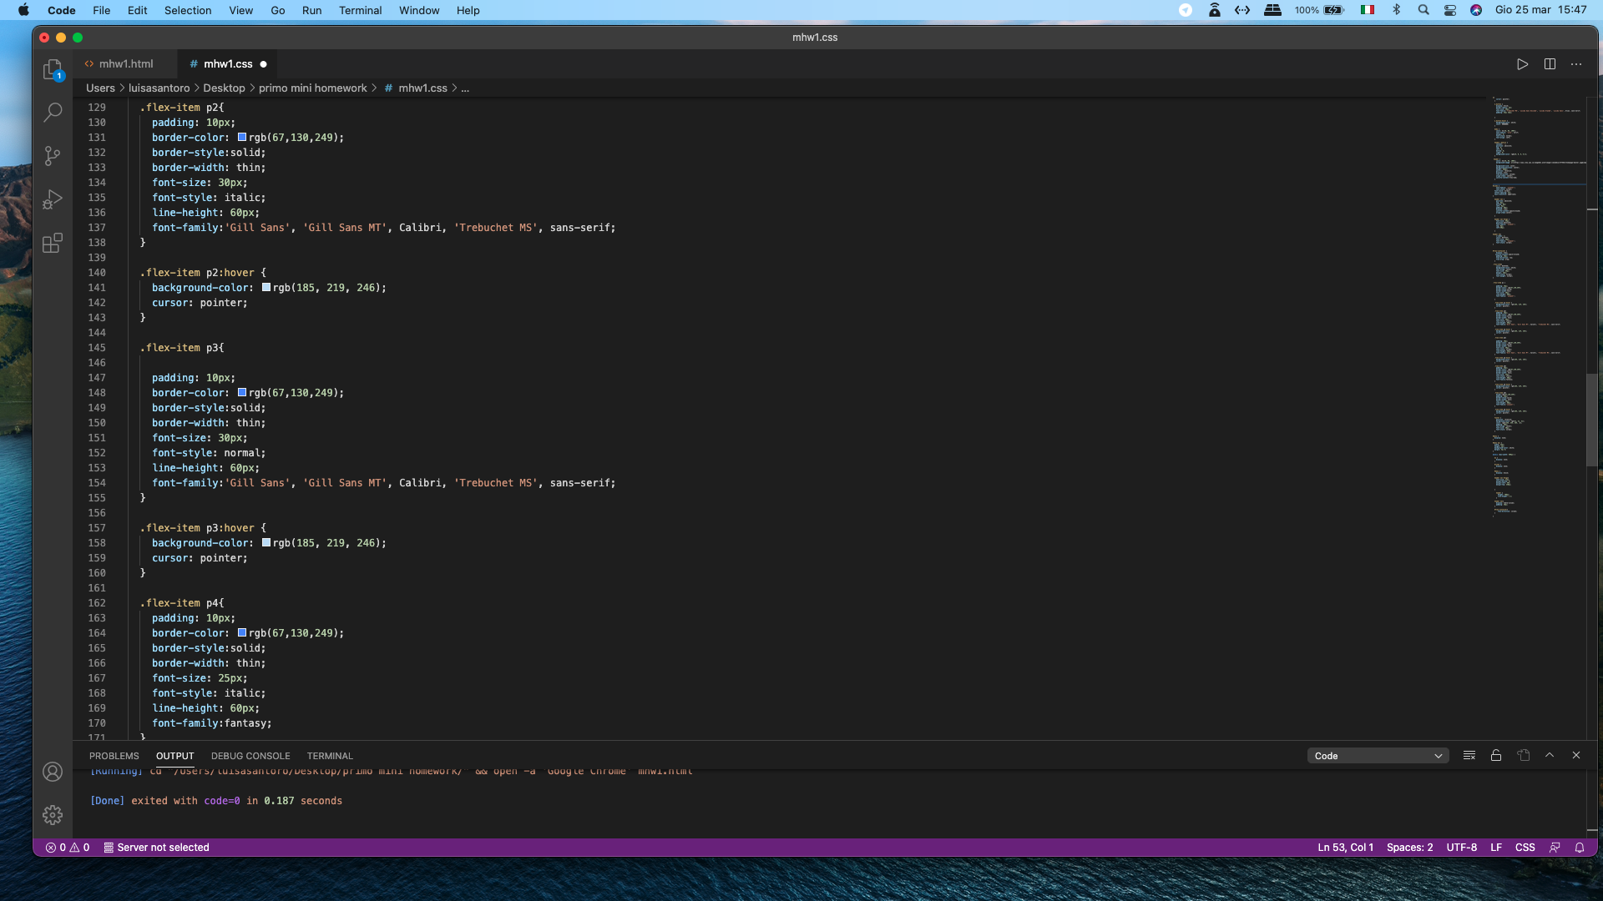
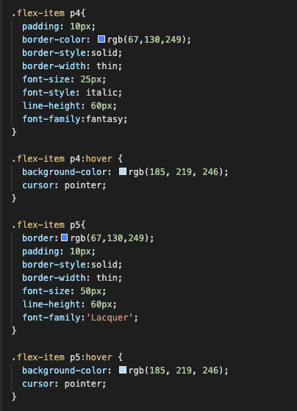
Sezione contenuti CSS

Slide 9
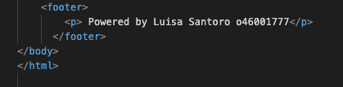
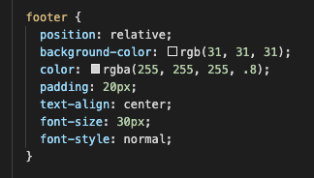
Footer

